Slide 1

Animation Numérique
Painting Beings
Présentation du Groupe 3 – 43ADJV2

Slide 2
Sommaire
Introduction
Algorithme génétique
Démonstration
Pour la suite
Questions
1
1

Slide 3
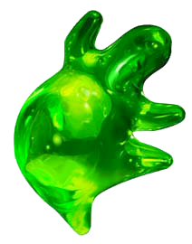
Introduction
Implémentation du projet en WebGL
Rendu graphique en utilisant des blobs
Fusion de blobs, mix de couleurs
Séparation de blobs
Déplacement dynamique des blobs
2

Slide 4
Algorithme génétique
Réduction du nombre de pixels
Rendu multithread
Thread d’affichage
Thread pour l’algorithme génétique
Optimisations dans la répartition des cross/mutations
Reconnaissance de l’image possible après peu de temps
Fonctionnel avec tous les formats d’image
3
1

Slide 5
Algorithme génétique (2)
Fitness basé sur la différence absolue de la somme des 3 canaux de couleur pour chaque pixel.
Population constituée de 100 ‘BlobImages’
Mutation d’un BlobImage
Mutation de 30% des pixels d’un BlobImage en changeant aléatoirement un des 3 canaux de couleur d’un pixel.
Cross-Over d’un BlobImage
Croisement entre les meilleurs 30% et un autre élément de la population pris aléatoirement.
4
1

Slide 6
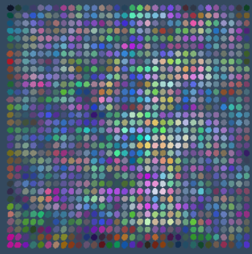
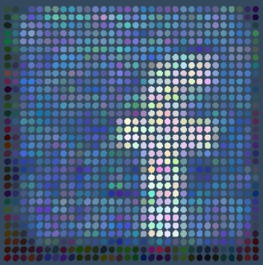
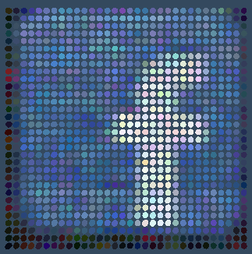
Démonstration
5

Slide 7
Pour la suite
Fusion et séparation des Blobs
Rendu visuel d’un blob plus avancé
Plus d’optimisations
Ajouts de contrôles dans l’interface
6

Slide 8

Questions?
7

